Slide 1

Xin chào tất cả các con!

Slide 2












CHƠI TRỐN TÌM
CÙNG BẠCH TUYẾT VÀ 7 CHÚ LÙN

Slide 3








Số 55 gấp mấy lần số 5 là?
A.50 lần
B.15 lần
C.10 lần
D. 11 lần
ĐÚNG RỒI

Slide 4



Hàng trên có 16 ô tô, hàng dưới có 2 ô tô. Hỏi số ô tô ở hàng trên gấp mấy lần số ô tô ở hàng dưới ?
A.4 lần
B. 8 lần
C. 14 lần
D. 16 lần
ĐÚNG RỒI

Slide 5



Nam có 216 viên bi, Minh có 3 viên bi. Hỏi số bi của Nam gấp mấy lần số bi của Minh ?
A. 72 lần
B.61 lần
C.62 lần
D.648 lần
ĐÚNG RỒI

Slide 6




Bài 39:
SO SÁNH SỐ LỚN GẤP MẤY LẦN SỐ BÉ (Tiết 2)

Slide 7
Tiết 2

Slide 8
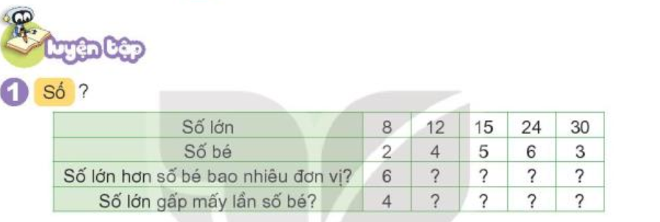

Slide 9
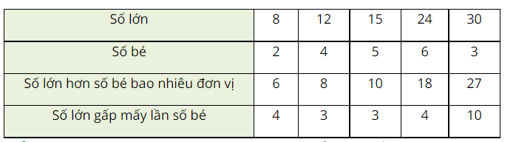

Slide 10
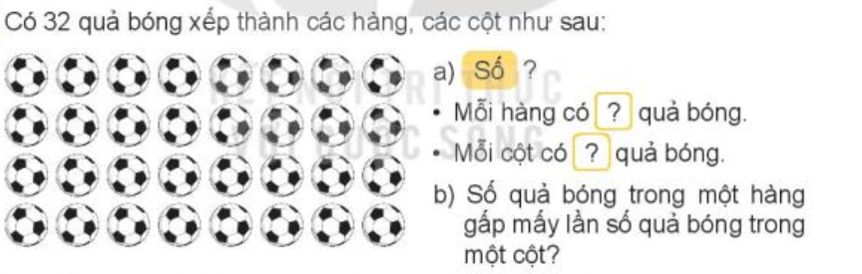
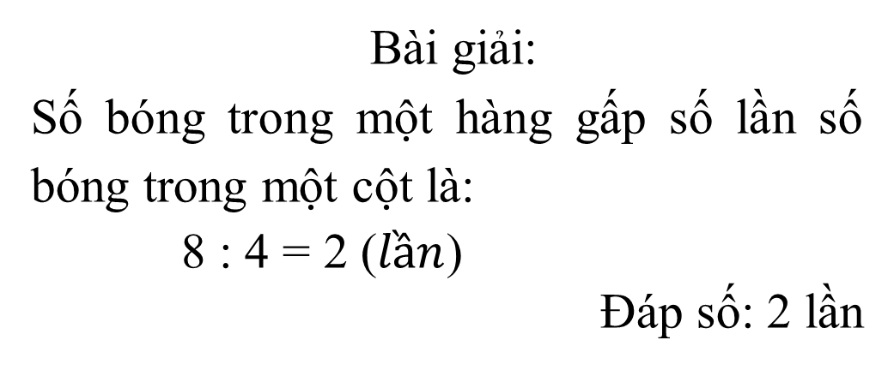
Bài 2.
8
4
Bài giải:
Số bóng trong một hàng gấp số lần số bóng trong một cột là:
8 : 4 = 2 ($lần$)
Đáp số: 2 lần

Slide 11
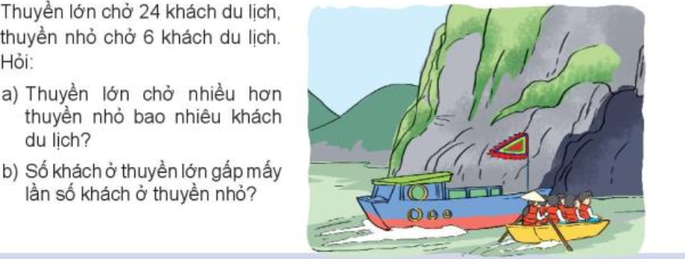
Bài 3.

Slide 12
Bài 3.
Bài giải
a) Thuyền lớn chở hơn thuyền nhỏ số khách du lịch là:
24 – 6 = 18 (khách du lịch)
b) Số khách ở thuyền lớn gấp số lần số khách ở thuyền nhỏ là:
24 : 6 = 4 (lần)
Đáp số: a) 18 khách du lịch;
b) 4 lần

Slide 13

CHÀO TẠM BIỆT

